Slide 1
OZE wokół Nas

Slide 2
Sprawozdanie
Dnia 23 lutego 2013 od godz. 9:00, grupa uczniów uczestniczących w projekcie OZE wraz z opiekunem oraz prowadzącym, odbyła wycieczkę szlakiem OZE. Do poszczególnych punktów docieraliśmy autobusem. Po odwiedzeniu obiektów wróciliśmy do ZS Nr 2 we Wronkach i przeprowadziliśmy wywiad z Mariuszem Baranowskim .

Slide 3
Część grupy podczas wyprawy szlakiem OZE

Slide 4
Obiekty OZE na terenie miasta Wronki
Ogrzewanie gazowe z kolektorami słonecznymi
Kolektory słoneczne

Slide 5
Obiekty OZE na terenie gminy Wronki
Pompa ciepła
Piec na pellet

Slide 6
Pierwszym przystankiem na szlaku był budynek należący do Zakładu Przemysłu Ziemniaczanego. Umieszczone zostały na nim kolektory słoneczne, w ilości 6 sztuk. Miały one łączną powierzchnię absorbera 12 m². Kolektory łączyły się z 300 litrowym zbiornikiem na wodę. Obiekt ten znajdował się 300 metrów od budynku szkoły, który był początkiem szlaku.

Slide 7
Zbiornik na wodę połączony z kolektorami słonecznymi

Slide 8
Kolejnym obiektem na szlaku był dom na Stróżkach. W domu tym zainstalowano piec na pellet. Poznaliśmy sposób działania tego rodzaju instalacji. Zopoznaliśmy się z tygodniowym zapotrzebowaniem na pellet. Dowiedzieliśmy się o tym, że bardziej wydajny jest pellet powstający ze sprasowanych trocin drzew liściastych. W domu tym został zainstalowany piec o mocy 15 kW. Dom ten jest usytuowany 4,4 km od poprzedniego obiektu. Trasa ta zajęła nam 10 minut.

Slide 9
Piec na pellet z 300 litrowym zbiornikiem na wodę

Slide 10
Następnie udaliśmy się do Jesionnej, gdzie odwiedziliśmy dom, w którym zastosowana została gruntowa pompa ciepła. Instalacja ta ma moc 6-16 kW. Odwierty na działce zostały wykonane na głębokości 1,5 m. Prowadzący wycieczkę poinformował nas, że ponad 70 % dostarczanego przez pompę ciepła pochodzi z dolnego źródła, a reszta jest wytwarzana z pracy sprężania. Trasa miała długość 9,1 km, pokonaliśmy ją w czasie 13 minut.

Slide 11
Wnętrze sprężarki powietrza

Slide 12
Sprężarka pompy ciepła ze zbiornikiem na wodę

Slide 13
Ostatnim obiektem na naszym szlaku było Przedszkole nr 1 „Bajkowy Świat” we Wronkach. Zostały na nim zamontowane kolektory słoneczne wspomagane przez ogrzewanie na gaz ziemny. Powierzchnia kolektorów wynosi 16 m². Zimą obiekt ogrzewany jest przez piec na gaz ziemny. Ten sposób połączenia instalacji pozwala na uniezależnienie się od warunków pogodowych, szczególnie zimą kiedy okres grzewczy rozmija się z okresem największego nasłonecznienia (około 80% całorocznej energii przypada na okres półrocza letniego – od kwietnia do września). Instytucja ta znajduję się 7 km od domu w Jasionnej, 10 minut drogi.

Slide 14
Przedszkole nr 1 we Wronkach

Slide 15
Piec na gaz ziemny firmy „Viessmann”

Slide 16
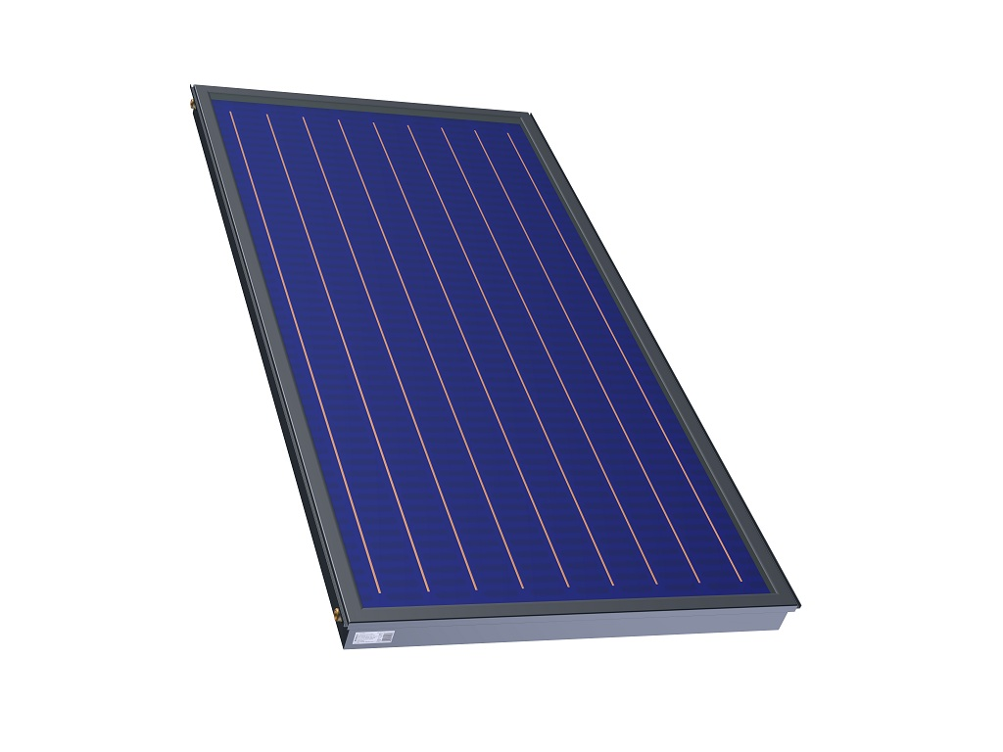
„OZE wokół nas” – wywiad uczniów Zespołu Szkół Nr 2 im. Stanisława Konarskiego we Wronkach z panem Mariuszem Baranowskim – właścicielem firmy Weiser Technika Grzewcza
Kolektor słoneczny próżniowy
ZS: Jaką wydajność mają kolektory słoneczne i który ich rodzaj ma największą sprawność?
MB: Przy napromieniowaniu 1000 W/m² z jednego m² kolektora otrzymujemy 1 KW energii cieplnej. Średnia instalacja posiada 2 kolektory ( jeden ma 2m²) i zbiornik 300 l na ciepłą użytkową wodę. W kolektorach słonecznych znajdują się płyn glikol, który zamarza w -30 ºC. Wyższą sprawność mają oczywiście kolektory próżniowe, ale są one droższe niż standardowe i nie zawsze jest uzasadnione ich zastosowanie.
Kolektor słoneczny

Slide 17
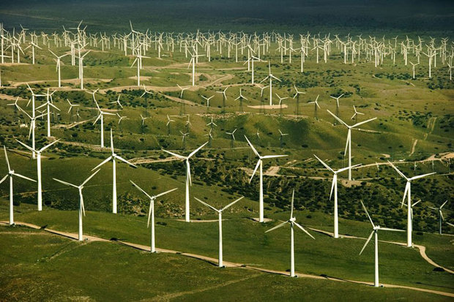
Turbiny wiatrowe na terenie Polski
ZS: Czy jest pan zwolennikiem instalowania wiatraków?
MB: Jestem jak najbardziej za ich instalowaniem. Jednak dobrze byłoby, gdyby instalacje były wykonywane w odpowiednich miejscach, gdzie nie będą nikomu przeszkadzały w codziennym życiu.
ZS: Jaką energię możemy uzyskać z wiatraków?
MB : Około 2- 2,5 MW. Wyobraźcie sobie jaka to duża moc.
Farma wiatrowa w Niemczech

Slide 18
ZS: Jakie pan proponuje formy ogrzewanie przy budowie nowych domów?
MB: To wszystko zależy od miejsca budowy. Jeśli klient nie ma dostępu do kurka gazowego to polecam pompę ciepła. Urządzenia te czerpią energię z gruntu, wody i powietrza. Mokry piasek dobrze przewodzi ciepło i to on daje największy zysk w postaci energii. Standardowe odwierty pionowe pompy ciepła wykonywane są na głębokość 100 m. Przy głębszych odwiertach potrzebny jest nadzór Urzędu Górniczego i specjalne pozwolenia. Koszt takich odwiertów wynosi ok. 15 tys. A sama pompa kosztuje ok. 20 tys.
ZS: Jak można dowiedzieć się, ile uzyskamy ciepła z gleby?
MB: Do szukania takich informacji służą mapy hydrogeologiczne Polski.

Slide 19
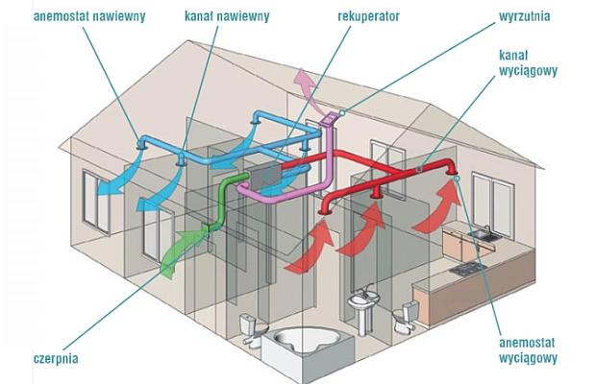
ZS: A na czym polega działanie rekuperatora?
MB: Rekuperator to urządzenie stosowane w systemach wentylacyjnych, które umożliwia odzyskiwanie ciepła z powietrza wywiewanego z budynku. Jest wymiennikiem ciepła . Z pomieszczenia wylatuje zużyte powietrze o temperaturze około 23ºC , które ogrzewa w tym czasie wlatujące świeże powietrze. Ich instalacja jest jeszcze droga, ale późniejsze oszczędności związane z ogrzewaniem pomieszczeń są znaczne i o wiele większy komfort przebywania w tak wentylowanych pomieszczeniach.
Działanie rekuperatora
Działanie rekuperatora przedstawione na przykładowym schemacie domu

Slide 20
ZS: Jaka jest przyszłość OZE w Polsce?
MB: Chciałbym podkreślić, że prędzej czy później będziemy zmuszeni przestawić się na odnawialne źródła energii. Ich wykorzystanie rośnie, ale dziś pozostają one jeszcze energią przyszłości. Również nowy zawód – technik urządzeń i systemów energetyki odnawialnej, można uznać za zawód przyszłości. W Niemczech 360 tysięcy osób jest już dziś zatrudnionych w sektorze OZE. Mam nadzieję, że absolwenci szkół będą świadomie wybierać swój przyszły zawód, zwracając uwagę na zapotrzebowanie rynku pracy.
ZS: My też mamy taką nadzieję. Jeszcze raz dziękujemy za interesujące spotkanie i praktyczne informacje dotyczące odnawialnych źródeł energii.
MB: Cieszę się, że mogłem pomóc. Było mi miło być gościem w waszej szkole.
Uczestnicy wycieczki szlakiem OZE

Slide 21
Podsumowanie
Wędrując szlakiem OZE poznaliśmy wykorzystanie energii odnawialnej na terenie Miasta i Gminy Wronki. Po wywiadzie z Panem Mariuszem Baranowskim pogłębiliśmy wiedzę na temat turbin wiatrowych, kolektorów słonecznych, pomp ciepła, rekuperatora oraz piecy na pellet. Zdobyta wiedza z pewnością pomoże nam w dalszym kształceniu się w dziedzinie budownictwa.

